Slide 1



Seminář pro příjemce výzva č. 03_25_106
Šárka Müllerová, Gabriela Bartesová, Gabriela Hubáčková, Tereza Havelková
12. 5. 2026, online prostřednictvím MS Teams

Slide 2
předložené žádosti o podporu
Alokace výzvy | 500 mil. Kč
Celkem předloženo | 172 (1 123 627 tis. Kč)
Po formálním hodnocení a přijatelnosti | 163
Po věcném hodnocení | 132
Po výběrové komisi: | 107
- z toho projektů k realizaci | 85
- zásobník projektů | 22

Slide 3
Zaměření projektů

Slide 4
Informační systémy pro příjemce
ISKP21+
  informační systém – podání žádostí o podporu a vykazování realizace = zpráva o realizaci, žádost o platbu
  komunikace prostřednictvím depeší (vázány na projekt) - pro účely zachování auditní stopy využívat depeše z projektu v systému, nikoli e-mailovou komunikaci (např. pro prodloužení lhůt pro podání ZoR+ŽoP).
IS ESF
  monitorování podpořených osob,
  databáze produktů (dokumenty, které se příjemce zavázal vytvořit v rámci projektu) – zatím není funkční
Notes:
Dotazy – depeše se využívají pouze na dotazy, u kterých je potřeba skutečně mít auditní stopu, obecné dotazy - lze zodpovědět bez auditní stopy, lze zaslat mailem/telefonicky.

Slide 5

Informační systém esf - IS ESF
nutná registrace pro celý portál na www.esfcr.cz, přihlášení prostřednictvím identity občana
systém je propojený s IS KP21+, tzn. od stavu PP30 proběhne automatické předání projektu a navázaných uživatelů do IS ESF
projekty, které příjemce spravuje – záložka „Seznam mých projektů“
záložka „Detail projektu“ - editace záznamů k účastníkům projektu, výpočet dosažených hodnot indikátorů a jejich předání do IS KP21+
IS ESF, Pokyny pro práci v IS ESF
Technická podpora uživatelům OPZ+, komunikace formou diskusního klubu, dostupný pro registrované a přihlášené uživatele technická podpora

Slide 6
I. ČÁST
PRAVIDLA REALIZACE

Slide 7
Pravidla pro žadatele a příjemce
Obecná část pravidel pro žadatele a příjemce z OPZ+
    obsahuje např. informace o indikátorech, používání log, ukončení realizace projektu
    Specifická část pravidel pro žadatele a příjemce z OPZ+ pro projekty s přímými a nepřímými náklady nebo projekty financované s využitím paušálních sazeb
    obsahuje např. informace o změnách projektu, způsobilosti výdajů vč. dokladování, finanční řízení projektu
    Pravidla pro žadatele a příjemce – k dispozici další dokumenty (např. pracovní výkaz, obvyklé ceny)
    Pravidla se průběžně aktualizují, prosíme o sledování aktuálních dokumentů

Slide 8
Rozhodnutí o poskytnutí dotace
Právní akt o poskytnutí podpory, tj. Rozhodnutí o poskytnutí dotace
(k dispozici v IS KP21+ na detailu projektu, záložka „Právní akt“, levá lišta)
RoD obsahuje: účel dotace, data zahájení a ukončení realizace, finanční rámec a platební podmínky, informace o veřejné podpoře, povinnosti příjemce a finanční opravy (dříve termín „sankce“), sledovaná období pro předkládání ZoR/ŽoP.
Součástí RoD - Příloha č. 1 „Informace o projektu“ – obsahuje:
  závazné znění klíčových aktivit,
  závazné cílové hodnoty indikátorů,
  přehled cílových skupin,
  schválený rozpočet

Slide 9
Změny projektu
Nepodstatné změny
Změny, které se hlásí neprodleně
Změny, které se hlásí nejpozději 10 pracovních dní před termínem podání nejbližší ZoR
Podstatné změny – provádí se po schválení ŘO
Změny nevyžadující změnu PA
Změny vyžadující změnu PA

Slide 10
Nepodstatné změny
Změny, které se hlásí neprodleně:
  změna sídla příjemce podpory;
  změna kontaktní osoby projektu (včetně změny kontaktních údajů – e-mail, telefon) či adresy pro doručení písemností;
  změna v osobách vykonávajících funkci statutárního orgánu příjemce;
Změny, které se hlásí nejpozději 10 pracovních dní před termínem podání nejbližší ZoR:
  změna rozpočtu projektu (přesun prostředků mezi položkami, vytváření nových položek);
  změna ve způsobu provádění klíčových aktivit, bez negativního dopadu na plnění cílů projektu;
  změna místa realizace aj.
Notes:
2) Změny, které se hlásí nejpozději 10 pracovních dní před termínem podání nejbližší ZoR – změnu je nutné nahlásit předem (i když nepodléhá schválení ze strany ŘO), aby mohl být včas aktualizován rozpočet projektu

Slide 11
Podstatné změny
Změny nevyžadující změnu PA
    zahrnutí nové cílové skupiny, tj. rozšíření projektu i na osoby, na které projekt původně zaměřen nebyl;
    změny v klíčových aktivitách - zrušení klíčové aktivity nebo přidání zcela nové klíčové aktivity;
    změna bankovního účtu projektu doložená dokladem/ potvrzením o vlastnictví účtu;
Změny vyžadující změnu PA
    změna plánovaných výstupů a výsledků projektu (tj. změna cílových hodnot indikátorů);
    změna termínu ukončení realizace projektu;
    navýšení částky veřejné podpory nebo podpory de minimis (za určitých podmínek),
Notes:
Podstatné změny, které nevyžadují vydání změnového právního aktu:
změny v klíčových aktivitách, kdy se nejedná o technické aspekty spadající do nepodstatných změn; mezi podstatné změny kromě jiného vždy patří zrušení klíčové aktivity nebo přidání zcela nové klíčové aktivity;
zahrnutí nové cílové skupiny, tj. rozšíření projektu i na osoby, na které projekt původně zaměřen nebyl;
přesun prostředků mezi jednotlivými kapitolami rozpočtu (s výjimkou položek na „Mzdové příspěvky“ financovaných s využitím jednotkových nákladů) vyšší než 25 % celkových přímých nákladů projektu (počítáno vždy kumulovaně od podpisu právního aktu, příp. změnového právního aktu či od poslední schválené podstatné změny týkající se rozpočtu, podle toho, která z těchto skutečností nastala později); pro položky na „Mzdové příspěvky“ financované s využitím jednotkových nákladů platí, že při provádění změn nelze přesouvat prostředky z položek na „Mzdové příspěvky“ do jiných kapitol a položek rozpočtu projektu a naopak.
přesun v rozpočtu mezi položkami na neinvestiční a investiční výdaje;
změna bankovního účtu projektu doložená dokladem/potvrzením o vlastnictví účtu, resp. všech bankovních účtů, prostřednictvím nichž dochází k poskytování podpory z OPZ+ příjemci;
změna ve vymezení sledovaných období (pokud se nemění termín ukončení realizace projektu);
změna v termínech, do kterých má být v realizaci projektu dosaženo stanoveného kroku (např. uzavření smlouvy s dodavatelem); relevantní pouze pro projekty, u kterých právní akt termíny a stanovené kroky obsahuje
ŘO může ovšem schválit pouze takovou změnu týkající se cílové skupiny / cílových skupin projektu, která respektuje obsah výzvy k předkládání žádostí o podporu, v rámci které byl projekt podpořen.
Změnový právní akt je relevantní, pokud se v rámci něj změnil rozpočet projektu.
Výjimku z povinnosti mít podstatnou změnu schválenou před jejím provedením v praxi představuje situace, kdy je změna bankovního účtu vynucena uzavřením bankovních operací banky, u které byl otevřen původní účet.

Slide 12
administrace změn projektu v IS KP21+
ŽoZ zpracuje příjemce v IS KP21+, vč. odůvodnění změny => ŘO schválí/vrátí k doplnění/zamítne
Příjemce může podanou ŽoZ stáhnout
ŽoZ musí být podepsána signatářem (osobou oprávněnou k podpisu v rámci projektu), následně je automaticky podána k posouzení ŘO
Pokyny ke zpracování žádosti o změnu IS KP21+
Notes:
Žádosti o změny (podstatné i nepodstatné) zpracovává příjemce v IS KP21+, jehož prostřednictvím je také předkládá ŘO. ŘO může žádost o změnu schválit, zamítnout nebo vrátit k přepracování. V případě vrácení k přepracování je příjemci vždy stanovena lhůta pro předložení nové verze žádosti o změnu, příjemce je povinen stanovenou lhůtu dodržet, případně má možnosti:
žádost o změnu v IS KP21+ stáhnout (tj. zrušit); v takovém případě povinnost předložit novou verzi odpadá;
Lhůta je stanovována s ohledem na charakter změny, které se žádost týká, a také s ohledem na rozsah nedostatků v žádosti o změnu.
POZOR: finanční obrazovky (rozpočet + rozpad financování + finanční plán) jsou provázané! Aktivují se všechny dohromady. I při změně pouze v rozpočtu musí být proveden i rozpad financování!

Slide 13
kontroly na místě
Ohlášená kontrola – příjemce je o kontrole dopředu informován, je mu poskytnut seznam potřebné dokumentace a časový harmonogram kontroly, kontrolu provádí pracovníci odd. kontrol na místě
Neohlášená kontrola – zejména při ověřování reálnosti probíhajících aktivit
  Příjemce musí umožnit vstup kontrolou pověřeným osobám, přístup k dokumentaci projektu (během realizace projektu, ale také po celou dobu, po kterou je povinen uchovávat dokumentaci projektu).
  K provádění kontrol na místě či auditů je oprávněno také: Ministerstvo financí, orgány finanční správy, Evropská komise nebo Evropský účetní dvůr a Nejvyšší kontrolní úřad, popř. je mohou doprovázet další přizvané osoby. Příjemce má následně povinnost zapsat do IS KP21+ informace o ukončených kontrolách/auditech do samostatného modulu KONTROLA
Notes:
Kontrola před vydáním právního aktu
Kontroly po uzavření právního aktu
spolufinancované produkty a služby byly dodány a výdaje, jež příjemci vykázali, byly skutečně zaplaceny, případně v případě využití zjednodušených metod vykazování byly splněny podmínky pro úhradu výdajů příjemci; (toto se vztahuje ke kontrolám dokumentace vážící se k aktivitám projektu, které příjemce už dříve ŘO popsat a deklaroval);
je dodržen soulad s právními předpisy relevantními pro projekt a podmínkami právního aktu (toto se vztahuje obecně ke všem kontrolám);
aktivity projektu probíhají v souladu s plánem aktivit projektu, které příjemce ŘO poskytl (toto se vztahuje ke kontrolám aktuálně probíhajících aktivit projektu).
Pokud ŘO nepřistoupil k provedení tzv. neohlášené kontroly, je příjemce (či partner) dopředu o připravované kontrole informován a je mu zároveň dopředu poskytnut seznam potřebné dokumentace a časový harmonogram kontroly. Neohlášené kontroly ŘO provádí zejména při ověřování aktivit projektu, které mají v rámci realizace projektu proběhnout, nicméně v rámci této kontroly může provést i standardní kontrolu realizace projektu. Účelem těchto kontrol je snížení rizika podvodu.
Kontrolu mohou provádět pouze pracovníci, kteří se prokážou průkazem kontrolora nebo jednorázovým pověřením k provedení kontroly daného projektu.
Příjemce musí umožnit vstup kontrolou pověřeným osobám, včetně přístupu k veškeré dokumentaci týkající se projektu, a to nikoli pouze během realizace projektu, ale také po celou dobu, po kterou je povinen uchovávat dokumentaci projektu. Také partner je povinen poskytnout stejný rozsah součinnosti kontrolujícímu orgánu.
Kromě ŘO, resp. poskytovatele podpory, jsou k provádění kontrol na místě / k provádění auditů oprávněny také Ministerstvo financí, orgány finanční správy, Evropská komise nebo Evropský účetní dvůr a Nejvyšší kontrolní úřad, popř. je mohou doprovázet další přizvané osoby.

Slide 14
Uchování dokumentů
Povinnost uchovávat veškeré dokumenty související s realizací projektu po dobu 10 let od ukončení projektu - lhůta začíná běžet 1. ledna následujícího kalendářního roku poté, kdy byla příjemci vyplacena závěrečná platba, příp. kdy příjemce poukázal přeplatek dotace stanovený na základě schváleného vyúčtování výdajů v závěrečné žádosti o platbu zpět ŘO.
Podrobněji upraveno v Obecné části pravidel, kapitola 28

Slide 15

II. ČÁST
Pravidla pro informování a komunikaci OPZ+ pozor nový jednotný vizuální styl
Notes:
Pozor – MPSV používá v současné době nové logo.

Slide 16
Povinné prvky
Povinnost informovat veřejnost:
  uveřejnit stručný popis projektu vč. jeho cílů a výsledků na internetových stránkách nebo sociálních sítích a zdůraznit, že je na daný projekt poskytnuta finanční podpora EU (zveřejnit nejpozději do podání první zprávy o realizaci)
  správa prezentace na portálu www.esfcr.cz
  umístit alespoň 1 plakát formátu A3 v místě realizace projektu, využití generátoru povinné publicity Generátor nástrojů povinné publicity.
Publicita upravena v Obecné části pravidel pro žadatele a příjemce
v OPZ+, kapitola 19
Notes:
Během realizace projektu je příjemce povinen informovat veřejnost o podpoře získané z fondů EU tím, že:
Zveřejní na své internetové stránce, pokud taková stránka existuje, a na sociálních sítích, pokud příjemce nějakou sociální síť využívá, stručný popis projektu úměrný míře podpory včetně jeho cílů a výsledků a zdůrazní, že je na daný projekt poskytována finanční podpora EU; popis je doporučeno vložit při zahájení realizace projektu a následně jej dle potřeby aktualizovat, v případě sociálních sítí je tato povinnost splněna uveřejněním jednoho postu informujícího o podpoře z EU na jedné sociální síti.
Spravuje prezentaci projektu na portálu www.esfcr.cz; základní obsah prezentace (tj. popisu projektu) je na portál přenesen z MS2021+ z obsahu žádosti o podporu, příjemce ji následně dle potřeby aktualizuje.
Umístí alespoň 1 povinný plakát nebo elektronické zobrazovací zařízení velikosti minimálně A3 s informacemi o projektu v místě realizace projektu snadno viditelném pro veřejnost, jako jsou vstupní prostory budovy; umístění zajistí v návaznosti na zahájení realizace projektu, nejpozději však do doby předložení první zprávy o realizaci projektu, a bude jej udržovat do termínu dokončení realizace projektu uvedeného v právním aktu; povinný plakát není nutné zveřejňovat, pokud je realizátor projektu fyzická osoba.
V případě projektu, který zahrnuje hmotnou investici a u nějž celkové náklady přesahují 100.000 EUR, neumisťuje plakát, ale vystaví na veřejně viditelném místě billboard, permanentní billboard nebo stálou pamětní desku.
Pro vytvoření povinného plakátu, billboardu, permanentního billboardu nebo stálé pamětní desky je příjemce povinen využít elektronické šablony, které jsou dostupné z portálu www.esfcr.cz. Realizuje-li příjemce více projektů z jednoho programu, je možné umístit na jeden povinný plakát, elektronické zobrazovací zařízení, billboard, permanentní billboard nebo stálou pamětní desku více projektů při zachování dostatečné čitelnosti textů.
d) V případě projektu/operace strategického významu, který významným způsobem přispívá k dosažení cílů programu, anebo projektu, jehož celkové náklady přesahují 10.000.000 EUR, zorganizuje komunikační akci (např. tiskovou konferenci u příležitosti zahájení projektu) nebo jinou komunikační aktivitu, na kterou pozve zástupce ŘO a Evropské komise Dokládá se například printscreenem daného příspěvku, ze kterého bude patrné, na které sociální síti a kdy byla informace zveřejněna a jaký byl obsah sdělení.
Tato povinnost neplatí do doby, než portál www.esfcr.cz umožní editaci ze strany příjemce.
Pokud je projekt realizován na více místech, bude plakát umístěn na všech těchto místech. Pokud není možné umístit plakát v místě realizace projektu, bude umístěn v sídle příjemce. Pokud příjemce realizuje více projektů OPZ+ v jednom místě, je možné pro všechny tyto projekty umístit pouze jeden plakát o minimální velikosti A3 (při zachování dostatečné čitelnosti všech textů) a v případě elektronického zobrazovacího zařízení, které bude zobrazovat informace o více projektech, mohou informace/plakáty na obrazovce rotovat.
Hmotnou investicí se rozumí stavební práce (v OPZ+ nefinancovány) nebo pořízení hmotného vybavení, jehož hodnota přesáhne hodnotu veřejné zakázky malého rozsahu dle § 27 zákona č. 134/2016 Sb., o zadávání veřejných zakázek, a to bez ohledu na druh veřejné zakázky.
Billboardem se rozumí dočasný billboard, který bude umístěn (nejpozději do doby předložení první zprávy o realizaci projektu) pouze po dobu realizace projektu a po ukončení fyzické realizace bude do 3 měsíců po ukončení realizace projektu nahrazen buď permanentním billboardem nebo stálou pamětní deskou. Permanentní billboard a stálá pamětní deska budou vyrobeny z materiálů odolných vůči povětrnostním podmínkám a budou vystaveny (nejpozději do doby předložení první zprávy o realizaci projektu) po celou dobu fyzické existence daného projektu (v případě stavby po dobu existence stavby, v případě stroje po dobu fungování stroje atp.).
Zpracování těchto šablon zajišťuje MMR-NOK s využitím tzv. Generátoru nástrojů povinné publicity. Při vyplňování šablony doporučujeme do pole „Hlavní cíl projektu/operace“ uvést, že je projekt financován z Operačního programu Zaměstnanost plus.

Slide 17

plakát – generátor publicity
Notes:
Vzorový plakát.

Slide 18
Povinnost užívání loga EU
ANO
  Plakát, billboard;
  Webové stránky, sociální média;
  Propagační tiskoviny, materiály;
  Inzerce, soutěže;
  Komunikační akce (semináře, workshopy, konference);
  Dokumenty určené pro veřejnost.
  Výstupy projektu
NE
  Interní dokumenty;
  Smlouvy mezi příjemcem a dalším subjektem;
  Účetní doklady;
  Vybavení pořízené z finančních prostředků projektu;
  Pracovní smlouvy;
  Dokumentace k zakázkám.

Slide 19
Publicita ve Zprávě o realizaci
  povinný publicitní nástroj
    plakát
  povinné publicitní prvky
    publicita na webu
    publicita na sociálních sítích
  vybrat variantu a doplnit komentář:
    ano (vždy u plakátu a při využívání webových stránek/soc. sítí)
    prozatím ne (není pro výzvu 106 relevantní)
    nevztahuje se (příjemce webové stránky/sociální sítě nevyužívá)

Slide 20
III. ČÁST
ZPRÁVA O REALIZACI
A
ŽÁDOST O PLATBU

Slide 21
Předložení
  Zpráva o realizaci (ZoR) a žádost o platbu (ŽoP) - zpracovávají se a předkládají společně v IS KP21+,
  Elektronicky podepsané - osobami oprávněnými jednat za subjekt (statutární zástupce, případně jím zmocněná osoba s platným záznamem plné moci nahrané v IS KP21+ na záložce Plné moci),
  Zaznamenává se přesný čas odevzdání, PM je informován automatickou depeší.

Slide 22

Zpráva o realizaci

Slide 23
základní informace
  Termín předložení – řádný termín uveden v RoD i v systému,
    prodloužení lhůty - s předstihem zaslat žádost depeší z projektu na PM (včetně důvodu a návrhu nového termínu předložení),
    lhůtu nelze prodloužit po jejím uplynutí.
  Sledované období – zkontrolovat a příp. opravit správnost dat (u dalších ZoR zajistit návaznost)

Slide 24
Popis realizace
Identifikace problému
  do popisu realizace uvést stručný popis pokroku v realizaci projektu
  identifikace problémů při realizaci projektu
    příjemce popíše případné problémy a navrhne jejich řešení (neuvádět pouze do popisu klíčových aktivit, indikátorů apod.)

Slide 25
Klíčové aktivity
  Popis klíčových aktivit ve sledovaném období
    z popisu musí být zřejmý pokrok v realizaci a oprávněnost způsobilosti výdajů navázaných na konkrétní klíčové aktivity,
    musí být v souladu s popisem klíčových aktivit v právním aktu, příp. s žádostí o změnu.

Slide 26
Zpráva o realizaci – Indikátory (MI)
na detailu jednotlivých indikátorů je zobrazen příznak, zda dosažená hodnota daného indikátoru bude vykazována s využitím IS ESF+ (pouze MI 600 000) nebo editací hodnoty přímo ve Zprávě o realizaci, kterou příjemce zpracovává v IS KP21+
MI se dělí na závazkové a nezávazkové
do IS KP21+ se zadává hodnota MI dosažená v příslušném monitorovacím období (systém následně uvádí hodnotu kumulativně od začátku realizace projektu)

Slide 27
Indikátory 600 000 a 670 102
Evidence - Monitorovací list (doporučený vzor)
600 000 Celkový počet účastníků
  účastníkem/podpořenou osobou je pouze osoba, která získala podporu
  v rozsahu minimálně 40 hodin
  podrobné členění (muži/ženy, dosažené vzdělání, postavení na trhu práce atd.)
  ze systému IS ESF+ jsou hodnoty do ZoR přeneseny automaticky
670 102 Využívání podpořených služeb
  podpora 39 hodin a méně
  nová povinnost zapisovat průběžně podpořené osoby do IS ESF+, ale hodnota se do ZoR nepřenáší

Slide 28
Indikátory se závazkem
závazná cílová hodnota stanovena v RoD
naplnění s koncem realizace projektu
průběžné vykazování v ZoR
* Sledování prostřednictvím IS ESF
Kód | Název indikátoru | Měrná jednotka | Typ indikátoru
600 000 | Celkový počet účastníků* | Účastníci | Výstup
670 021 | Kapacita podpořených služeb – místa | Místa | Výstup
670 031 | Kapacita podpořených služeb – úvazky pracovníků | Úvazky | Výstup
551 022 | Počet podpořených komunitních aktivit | Aktivity | Výstup
670 102 | Využívání podpořených služeb | Osoby | Výsledek

Slide 29
Indikátory bez závazku
indikátory vykazované v průběhu realizace (cílová hodnota není dopředu stanovena)
Kód | Název indikátoru | Měrná jednotka | Typ indikátoru
679 001 | Počet podpořených Romů | Osoby | Výstup
622 002 | Počet podporovaných orgánů veřejné správy nebo veřejných služeb na celostátní, regionální a místní úrovni | Subjekty | Výstup
Notes:
679 001 Počet podpořených Romů – odhadovaný počet podpořených Romů, údaje o tom, která osoba byla započítána, nebude příjemce dokládat ani předávat, vykazuje se pouze souhrnný údaj za projekt.

Slide 30
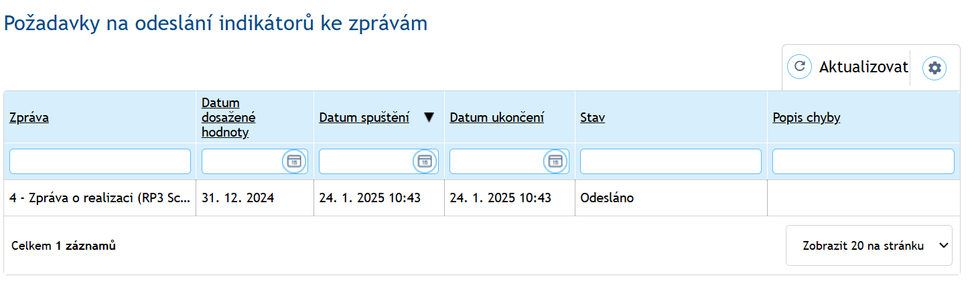
PŘENOS Z IS esf

Slide 31
Specifické datové položky
  celkový počet osob - dosažená hodnota se zadává kumulativně (aktuální součet MI 600 000 a MI 670 102 + členové RT s podporou pod 40 hod.)
  počet podpořených osob z Ukrajiny

Slide 32
Horizontální principy
  Rovné příležitosti a nediskriminace
  Rovné příležitosti mužů a žen
    vyplňuje se v každé ZoR
    pouze u projektů s pozitivním nebo cíleným zaměřením

Slide 33
dokumenty
partner s finančním příspěvkem - smlouva o partnerství/jednostranné písemné prohlášení partnera
povinnost přiložit pdf dokument průběžného monitoringu

Slide 34

Žádost o platbu

Slide 35
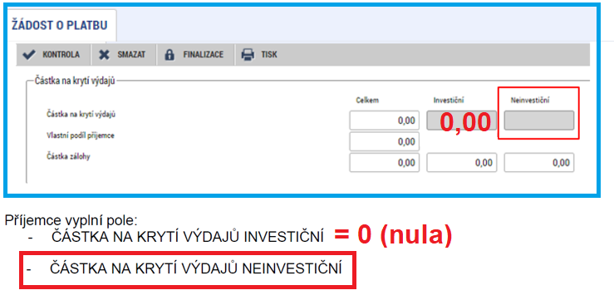
Částka na krytí výdajů
  částka na krytí výdajů – neinvestiční - vyplňuje se ve výši včetně spolufinancování (odpovídá částce prokazovaných výdajů dle soupisky)
  částka na krytí výdajů - investiční - vždy nula (investice nejsou ve výzvě 106 podporovány)
35
Notes:
V pozdějších fázích realizace projektu - částka zálohy již menší než částka prokazovaných výdajů dle soupisky – nelze totiž zálohově poukázat více prostředků, než kolik je celkový rozpočet projektu.

Slide 36
Veřejná podpora – sociální služby (vyrovnávací platba) a podpora de minimis
  čerpanou veřejnou podporu vyplnit za aktuální sledované období
  celková vyčerpaná výše veřejné podpory/podpory de minimis za všechny ŽoP nesmí přesáhnout částku veřejné podpory uvedenou v právním aktu
Notes:
V případě, že hrozí překročení částky VP/de minimis dle právního aktu, je nutné zažádat o změnu včas, ještě než dojde k překročení. V opačném případě se bude jednat o nezpůsobilé výdaje. POKUD JE TO MOŽNÉ!

Slide 37
dokládání výdajů
  dokládají se osobní výdaje nad 20 tis. Kč (včetně výkazů práce)
  na výpisu z bankovního účtu příslušné položky označit jmény pracovníků
  jasně zřetelná identifikace bankovního účtu
  doložení úhrady povinných odvodů na sociální a zdravotní pojištění, a daní na FÚ
  data na výpisu se musí shodovat s daty úhrady uvedenými v soupisce
Notes:
Obvykle se posílá hromadně za všechny zaměstnance, stačí tedy hromadnou platbu za daný měsíc na VBÚ označit a dopsat např. „VZP“, „ČSSZ“ , „FÚ“ atd., abychom mohli rozklíčovat, o jakou platbu se ve vztahu k projektu jedná (možno na VBÚ dopsat ručně).

Slide 38

UPOZORNĚNÍ NA způsobilost osobních nákladů zaměstnanců
  Za zaměstnance se nepovažuje osoba s pracovní smlouvou/dohodou o pracovní činnosti/dohodou o provedení práce, která je podepsána stejnou osobou na jedné straně jakožto zaměstnavatelem a na druhé straně jakožto zaměstnancem.
  V tomto případě by se jednalo o nezpůsobilé výdaje.
  Viz kap. 6.2.1 Osobní náklady ve Specifické části pravidel

Slide 39
PRACOVNÍ VÝKAZY (PV)
  Pravidlo pro vedení výkazů práce:
  pracovník vykonává v rámci pracovněprávního vztahu činnosti pro projekt i mimo projekt
  pracovní činnost pracovníka obsahuje činnosti spadající jak do osobních (přímých) nákladů, tak do paušálu
  jedná se o pracovníka, který v rámci daného pracovněprávního vztahu vykonává činnosti pouze pro projekt, nicméně tyto činnosti spadají do vymezení více pracovních pozic
  dokládají se pouze při překročení 20 tis. Kč v rámci jedné smlouvy
  údaje musí být v souladu s údaji uvedenými na soupisce
  tzv. nulové pozice výkazy práce dokládají
Notes:
Pracovní výkaz dále vyplňují, pokud je pro ně splněna alespoň jedna z výše uvedených podmínek, i zaměstnanci, u kterých OPZ+ neplatí konkrétně určitý podíl z úvazku, ale z projektu se jim hradí mimořádná odměna (nulové pozice).
povinnost vést PV zůstává i pokud se nedokládají v rámci ZOR (pro případnou kontrolu na místě)

Slide 40
Pracovní výkazy a soupiska
  Návod k vyplnění:
  „Celkový počet hodin v rámci daného pracovněprávního vztahu“ (součet odpracovaných hodin, dovolené a hodin s náhradou mzdy/platu/odměny z dohody za překážky v práci)“ (č. ř. 40 PV) musí být shodný s údajem uvedeným na soupisce ve sloupci „FPD pracovníka u zaměstnavatele v daném měsíci v hodinách“.
  „Počet hodin relevantních pro projekt v režimu přímých nákladů“ (součet odpracovaných hodin, dovolené a hodin s náhradou mzdy/platu/odměny z dohody za překážky v práci)“ – (č. ř. 41 PV) musí být shodný s údajem uvedeným na soupisce ve sloupci „Počet odpracovaných hodin na projektu“.
  do sloupců soupisky „FPD pracovníka u zaměstnavatele v daném měsíci v hodinách“ a „Počet odpracovaných hodin na projektu“ se uvádí i hodiny pracovní neschopnosti za dny, za které je zaměstnavatelem poskytována náhrada mzdy (délku PN uveďte do popisu výdaje)
  hodiny hrazené ČSSZ (např. OČR) se neuvádí do FPD a počtu odpracovaných hodin

Slide 41
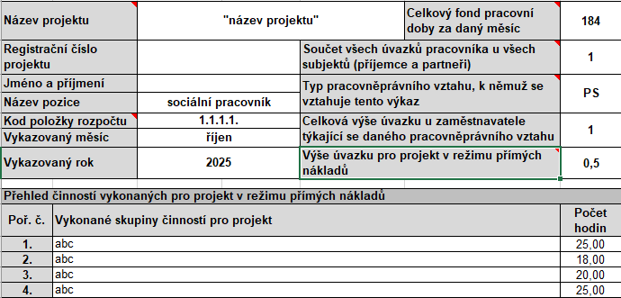
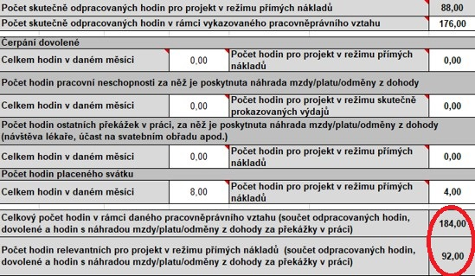
Pracovní výkaz

Slide 42
Pracovní výkazy - návod
  používat název pozice, kód položky rozpočtu, druh pracovněprávního vztahu a výše úvazku v projektu dle právního aktu (příp. změn v projektu)
  popis vykonávané práce musí být dostatečný a v souladu s popsanými aktivitami v ZoR a s popisem pozice v RT v žádosti
  nesmí být vykazovány činnosti hrazené z paušální sazby

Slide 43
FORMÁLNÍ NÁLEŽITOSTI ÚČETNÍCH DOKLADŮ - upozornění
  v případě účetních dokladů se jedná o náležitosti definované
  v § 11 zákona o účetnictví
  všechny účetní doklady musí být označeny registračním číslem projektu a faktury dodavatelů názvem a číslem projektu
  Přestože je u projektů výzvy 106 využito zjednodušené vykazování (paušál), je stále nutné dodržovat tyto náležitosti pro případnou kontrolu na místě nebo vyžádání si dokumentů ze strany ŘO.

Slide 44
UPOZORNĚNÍ NA STŘET ZÁJMŮ
  Dle kap. 20.1 Obecné části pravidel OPZ+ „Za střet zájmů se považuje situace, kdy zájmy osob, které a) se podílejí na průběhu zadávání zakázky, nebo b) mají nebo by mohly mít vliv na výsledek zadávání zakázky, ohrožují jejich nestrannost nebo nezávislost v souvislosti se zadáváním zakázky.
  Ve střetu zájmů se ocitají zejména:
    zaměstnanci zadavatele či členové statutárního orgánu zadavatele (resp. statutární orgán zadavatele)
    prokuristé zastupující zadavatele
    členové realizačního týmu projektu (nesmí být propojeni s dodavateli)
    osoby, které se ve prospěch zadavatele podílely na přípravě nebo zadávání předmětné zakázky
    osoby, které se podílely na zpracování žádosti o podporu na projekt,
    v němž je realizována předmětná zakázka

Slide 45
UPOZORNĚNÍ NA REGISTR SMLUV
  U výdajů na nákup zboží/služeb/stavebních prací, které jsou prokazovány doklady v částce nad 50 000 Kč bez DPH, které vznikly příjemci/partnerovi spadajícímu do organizací s povinností zveřejnění smlouvy/objednávky, je nezbytné uveřejnit smlouvu/objednávku s dodavatelem v Registru smluv nejpozději do 30 dnů od podpisu.
  Viz zákon č. 340/2015 Sb., o zvláštních podmínkách účinnosti některých smluv, uveřejňování těchto smluv a o registru smluv (zákon o registru smluv).

Slide 46
Finalizace žop
  provést správný výběr jedné ze dvou variant Čestného prohlášení (je/není insolvence) a potvrdit souhlas s jeho zněním při každé předkládané ŽoP
  Žádost o platbu (ŽoP) je předkládaná spolu se Zprávou o realizaci (ZoR).
  ŽoP musí být finalizována a podepsaná před finalizací ZoR
  po podpisu ZoR se ŽoP automaticky přepne do stavu „Předaná/zaregistrovaná“

Slide 47
vrácení ŽoP k přepracování
pokud ŘO při kontrole ŽoP zjistí nedostatky, které lze odstranit, provede vrácení ŽoP příjemci k dopracování,
výzvu k nápravě identifikovaných nedostatků zasílá ŘO depeší,
zpřístupnění ŽoP k editaci v IS KP21+ je pomocí funkce „Zpřístupnit k editaci“,
při editaci vrácené ŽoP se postupuje obdobně jako při prvním zadání ŽoP do IS KP21+,
pokud dojde k úpravě částek nárokovaných v soupisce lidských zdrojů – nutné aktualizovat částku na krytí
průvodní dopis – vložit do Dokumentů

Slide 48
ČÁST IV.
INFORMACE KE SBĚRU
DAT A MONITORINGU

Slide 49
Monitoring projektu
povinnost přiložit pdf dokument průběžného monitoringu do ZoR
tisková sestava je k dispozici ke stažení po vyplnění průběžného monitoringu do online formuláře na ESF
konkrétní odkaz v příslušné kapitole dle jednotlivých aktivit projektu (podle aktivit projektu – komunitní práce má jiný typ dotazníku)
dokument Pokyny ke spolupráci na monitoringu a evaluaci výzev OPZ+ zaměřených na sociální začleňování zveřejněná na stránce výzvy 106 nebo v dokumentech diskuzního klubu
Dotazník přikládaný k závěrečné zprávě o realizaci projektu
Notes:
Pokud projekt řeší pouze jedno téma, je třeba naplnit evaluační požadavky k tomuto tématu. Pokud projekt řeší témat více, je třeba naplnit evaluační požadavky ke všem těmto tématům
Úkoly a požadavky se odvíjí od toho, která z podporovaných témat jsou řešena v rámci daného projektu. Ke každému z témat se váží jiné evaluační pokyny.

Slide 50
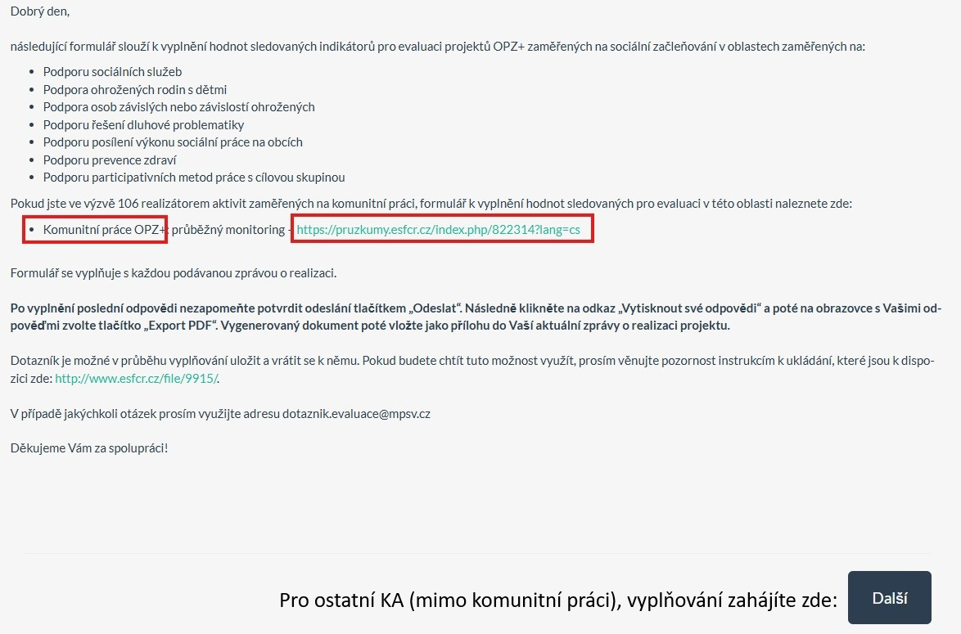
Monitoring: https://pruzkumy.esfcr.cz/index.php/757467

Slide 51
1) Podpora komunitní práce (KP)
  V rámci tohoto řešeného tématu předpokládáme především využití těchto typů podpor z číselníku:
  Využití komunitní práce při práci s komunitou
    doporučujeme vést prezenční listiny ke každému setkání jádrové skupiny a pro vykázání podpory si vést ke každé osobě z jádrové skupiny evidenci, ve které se budou načítat hodiny účasti na setkáních
  Využití podpory pracovníky v přímé práci s CS (poradenství, vzdělávání, supervize apod.)
    slouží pro evidenci podpory členů RT či pracovníků pomáhajících profesí, ne cílové skupiny osob se znevýhodněním
Notes:
V případě, že např. peer/komunitní pracovníci (členové RT), jsou zároveň i členové primární CS, nesmí docházet k duplicitnímu zápisu podpory.

Slide 52
1) KP - Průběžný monitoring a závěrečná evaluace
  doporučujeme si nastavit způsob, jakým budou dané indikátory sledovány a zapisovány
  jako pomůcku pro průběžnou evidenci lze využít následující dokument:
    Komunitní práce OPZ+
  před každou podávanou zprávou o realizaci (ZoR) je nutné výsledky (v závěrečné ZoR konečné výsledky) zapsat do výše uvedeného online formuláře
  pokud se příjemce v žádosti zavázal evaluaci a je uvedena v právní aktu, bude doložena jako příloha do závěrečné ZoR

Slide 53
2) PODPORA SOCIÁLNÍCH SLUŽEB
V rámci tohoto řešeného tématu předpokládáme především využití těchto typů podpor z číselníku:
  Využití sociální práce (např. ambulantní, terénní činnosti)
  Využití sociálních služeb (pouze pobytové služby)
  Využití podpory pracovníky v přímé práci s CS (poradenství, vzdělávání, supervize apod.)
    slouží pro evidenci podpory členů RT či pracovníků pomáhajících profesí, ne cílové skupiny osob se znevýhodněním

Slide 54
3) Podpora ohrožených rodin s dětmi
V rámci tohoto řešeného tématu předpokládáme především využití těchto typů podpor z číselníku:
  Využití prorodinných opatření a poskytnutí podpory rodin s dětmi
  Využití podpory pracovníky v přímé práci s CS (poradenství, vzdělávání, supervize apod.)
    slouží pro evidenci podpory členů RT či pracovníků pomáhajících profesí, ne cílové skupiny osob se znevýhodněním

Slide 55
4) Podpora OSOB ZÁVISLÝCH NEBO ZÁVISLOSTÍ OHROŽENÝCH
V rámci tohoto řešeného tématu předpokládáme především využití těchto typů podpor z číselníku:
  Využití sociální práce (např. ambulantní, terénní činnosti)
  Využití podpory pracovníky v přímé práci s CS (poradenství, vzdělávání, supervize apod.)
    slouží pro evidenci podpory členů RT či pracovníků pomáhajících profesí, ne cílové skupiny osob se znevýhodněním

Slide 56
5) Podpora řešení dluhové problematiky
V rámci tohoto řešeného tématu předpokládáme především využití těchto typů podpor z číselníku:
  Využití aktivit k řešení zadluženosti či předluženosti
  Využití podpory pracovníky v přímé práci s CS (poradenství, vzdělávání, supervize apod.)
    slouží pro evidenci podpory členů RT či pracovníků pomáhajících profesí, ne CS osob se znevýhodněním

Slide 57
6) Podpora posílení výkonu sociální práce na obcích
V rámci tohoto řešeného tématu předpokládáme především využití těchto kategorií podpor z číselníku:
  Využití sociální práce (např. ambulantní, terénní činnosti)
  Využití podpory pracovníky v přímé práci s CS (poradenství, vzdělávání, supervize apod.)
    slouží pro evidenci podpory členů RT či pracovníků pomáhajících profesí, ne CS osob se znevýhodněním.

Slide 58
7) Podpora zdravotní prevence
V rámci tohoto řešeného tématu předpokládáme především využití těchto typů podpor z číselníku:
  Využití podpory v oblasti prevence zdraví, využití sociálně zdravotních služeb
  Využití podpory pracovníky v přímé práci s CS (poradenství, vzdělávání, supervize apod.)
    slouží pro evidenci podpory členů RT či pracovníků pomáhajících profesí, ne CS osob se znevýhodněním

Slide 59
8) Podpora participativních metod práce s cílovou skupinou
v rámci tohoto tématu není uvedena typologie podpor
eviduje se průběžný monitoring a dotazník k závěrečné ZoR

Slide 60
9) Podpora programů zaměřených na boj s diskriminací a anticiganismem
v rámci tohoto tématu není uvedena typologie podpor
k tomuto tématu nejsou žádné požadavky na průběžný monitoring
eviduje se dotazník k závěrečné ZoR

Slide 61
Kontaktní osoby ve věci monitoringu a evaluace
monitoring a evaluace komunitní práce: dotazy vkládejte do klubu výzvy
dotazník ZoR: Ondřej Vrba, tel. 950 192 120, ondrej.vrba@mpsv.gov.cz
V záležitostech týkajících se realizace projektu (mimo dotazů ke sběru dat, monitoringu a evaluaci) se vždy obracejte na svého projektového manažera

Slide 62
Kontaktní osoby
Šárka Müllerová, tel. 775 445 242, sarka.mullerova@mpsv.gov.cz
Gabriela Bartesová, tel. 778 753 202, gabriela.bartesova@mpsv.gov.cz
Gabriela Hubáčková, tel. 771 139 247, gabriela.hubackova@mpsv.gov.cz
Tereza Havelková, tel. 771 139 283, tereza.havelkova@mpsv.gov.cz
Jakub Slávka, tel. 950 193 926, jakub.slavka@mpsv.gov.cz
Petra Peterková, tel. 770 122 991, petra.peterkova@mpsv.gov.cz
Zdena Marchalínová, tel. 950 192 182, zdena.marchalinova@mpsv.gov.cz
Monika Hamplová, tel. 601 384 863, monika.hamplova@mpsv.gov.cz
Gabriela Měřínská, tel. 770 123 096, gabriela.merinska@mpsv.gov.cz
Jana Spurná, tel. 950 193 346, jana.spurna1@mpsv.gov.cz
Kateřina Jechová, tel. 950 192 172, katerina.jechova@mpsv.gov.cz
Eliška Kirchnerová, tel. 773 297 360, eliska.kirchnerova@mpsv.gov.cz
Lenka Lenková, tel. 777 734 386, lenka.lenkova@mpsv.gov.cz

Slide 63
DĚKUJEME ZA POZORNOST

